Slide 1
จับฉลากสอยดาว
Username
Password
Login
Register

Slide 2
สมัครเข้าสู่ระบบ
Username
Password
Confirm Password
Gmail
Create Account
Cancel

Slide 3

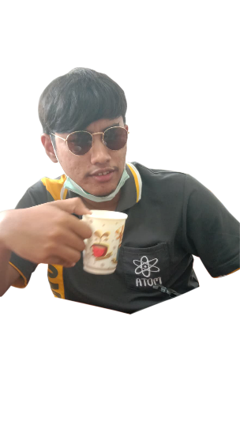


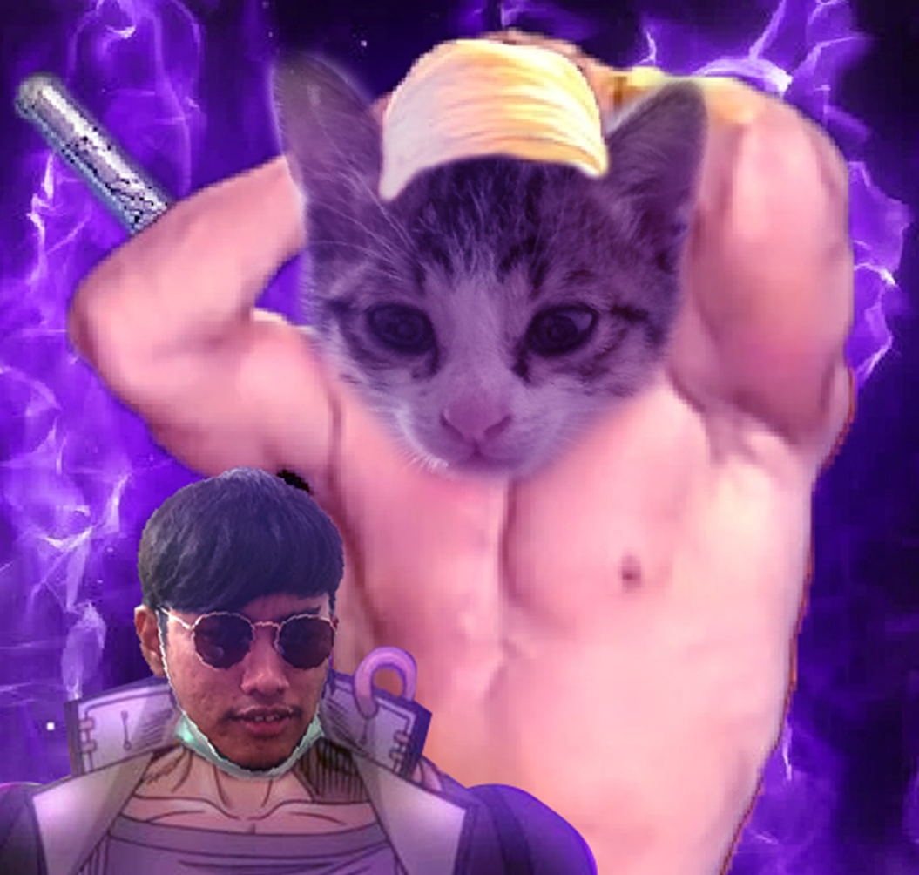
ชื่อผู้ใช้ : Francis
ยินดีต้อนรับ Francis
ห้องที่คุณสร้าง
ห้อง ออกศึกเกเร
สถานะ : ยังเปิดอยู่
จำนวน 2/2 คน
ของที่เหลือ 0/2 ชิ้น
Join Room
Open Room
Delete Room
ห้องที่กำลังเข้าร่วม
Create Room
ห้อง หยกแจกของดี
สถานะ : ยังเปิดอยู่
จำนวน 51/90 คน
ของที่เหลือ 51/90 ชิ้น
Join Room
Join Room
Delete Room

Slide 4
ข้อมูลส่วนตัว
ชื่อ :
Francis
ID : 000000001
Gmail :
FrancisKun@gmail.com
Old Password :
New Password :
Confirm New Password :
ยืนยันการแก้ไข
ยกเลิก

Slide 5





ผู้ได้รับรางวัลใหญ่
Krittamet - บะหมี่กึ่งสำเร็จรูป
Konlawat - บะหมี่กึ่งสำเร็จรูป
หยกแจกของดี
ชื่อผู้ใช้ : Francis
รหัสห้อง : ABCDEF
รายการรางวัลที่เหลือ
Macbook pro M1 x1
ตั๋วจับมือกระรอก x1
บะหมี่กึ่งสำเร็จรูป x88
ชื่อผู้เข้าร่วม
บูรพาสุดหล่อ
Francis
Krittamet
ของรางวัลที่เหลือ x90
Konlawat
สุ่มได้อีก x2

